Slide 1
객체
자바 스크립트는 객체 기반의 언어임
  객체지향 언어에서 클래스와 상속성을 사용하지 않은 언어임
객체(Object)
  공통적인 특성을 가진 속성이나 동작들을 묶어놓은 그룹.
  사용자 정의 객체
    사용자가 임의적으로 정의하여 사용하는 객체
  내장 객체
    자바스크립트에 이미 정의 된 객체
    (예) Array(), String(), navagator객체, window객체, date객체, document객체, form객체 등이 있다.
  객체는 그 속성(Property)을 표현하는 데이터와 그 데이터를 이용해 특별한 작업을 하는 메소드(Method)로 구성되어 있다.

Slide 2
객체의 구성
객체의 구성 = 속성 + 행동(Method)
속성(Property)
  다른 것과 어떤 객체를 구분하고, 그 객체의 다른 성질, 상태, 모습 등을 결정하는 개별적인 것
메소드(Method)
  개체의 동작을 지정하는 함수

Slide 3
객체 사용법
마침표(.)를 사용함
'객체명 . 속성명' 또는 '객체명 . 메소드명'
  ex) document . write(~~~)
  객체이름.속성 혹은 메소드
document.lastModified | document.write("문자열")
document객체를 이용하여 문서가 마지막으로 변경된 날짜를 구할 때 사용. 객체이름을 쓰고 다음에 그 객체의 속성을 적어 주면 됨 객체의 속성은 그 객체에서만 사용 할 수 있음 | document객체의 메소드를 이용 하여 문자열을 출력하는 것. write메소드는 document객체 에서만 사용할 수 있다.

Slide 4
객체 사용법
객체 사용하기
  상위객체이름.하위객체이름.속성 혹은 메소드
document.form.text1.value
현재객체에 상위객체가 존재한다면 같이 써주어야 함. 상위객체를 지정해 주지 않는 경우가 있는데 이는 그것은 객체가 현재 스크립트가 쓰여져 있는 그 객체를 가리킨다는 것을 의미함

Slide 5
객체 조작문
New()
  만들어져 있는 객체 혹은 내장객체를 이용하여 새로운 객체 인스턴스(instance)를 만들 때 사용하는 객체 생성자
This
  이것은 객체 타입에 상관없이 현재의 객체를 지칭하는 키워드
객체변수 = new 객체명();
객체변수 = new 객체명( 매개변수1, 매개변수2, … );
this.속성
this.하위객체

Slide 6
자바스크립트 내장객체
자바 스크립트에서 화면정보, 날짜, 배열 등을 알아내거나
사용할 수 있게 만들어놓은 객체
객체이름 | 설명
Arguments | 함수가 호출될 때 함수내의 매개변수 정보를 읽어옴 Explorer에서 지원안됨
Array | 배열을 사용할 수 있게 함
Date | 날짜와 시간을 다룰 수 있게 함
Function | 함수를 정의하여 객체와 동일한 형태로 사용할 수 있게 함
Math | 수학적인 함수와 특수 함수를 제공함
Number | 문자로 된 숫자를 숫자로 바꾸어줌
Screen | 현재 사용중인 웹 페이지의 해상도, 색등의 정보를 보여줌
String | 문자열을 다룰 수 있게 함

Slide 7
웹 브라우저의 객체
웹 브라우저의 객체 구조
Window
Navigator
Document
History
Location
Anchor
Applet
Area
Form
Image
Link
Button
FileUpload
Password
Reset
Submit
Textarea
Checkbox
Hidden
Radio
Select
Text

Slide 8
내장객체
Math
  수학에서 사용되는 삼각함수, 파이, 지수, 절대값 등을 처리할 수 있게 속성이나 메소드를 제공함
  new 연산자를 사용하지 않음
    Math.메소드()
    Math.속성
속성 | 설명
E | 자연로그 밑에 사용하는 오일러 상수
PI | 원주율 ( 3.141592…)
LN2 | 자연로그
SQRT2 | 제곱근

Slide 9
내장객체
Math
Method | 설명 | Method | 설명
abs(x) | x의 절대값을 반환 | acos(x) | 역코사인(arc cosine)
asin(x) | 역사인(arc sine) | atan(x) | 역 탄젠트(arc tangent)
ceil(x) | x값의 소수부분올림 | cos(x) | cosine
floor(x) | x값의 소수부분버림 | log(x) | 로그
max(x, y) | x와 y중에 큰 수를 반환 | exp(x) | 지수함수
min(x, y) | x와 y중에 작은 수를 반환 | pow(x, y) | x의 지수 y
random() | 난수를 발생 | round(x) | x를 반올림
sin(x) | sine | sqrt(x) | 제곱근
tan(x) | tangent
Sample
Math예제.html

Slide 10
내장객체
Array
arrTest = new Array(4)
arrTest
[0]
[1]
[2]
[3]
arrTest [0] = “jang”;
arrTest [1] = “Hee”;
arrTest [2] = “jung”;
arrTest [3] = “안녕”;
arrTest
“jang” | “hee” | “jung” | “안녕”
[0]
[1]
[2]
[3]

Slide 11
내장객체
Array
Method | 설명
join([문자]) | 배열을 하나의 문자열로 만들어줌
reverse() | 배열의 순서를 역순으로 바꾸어 줌
sort() | 배열 값을 정렬함
slice(시작 , 끝) | 배열의 일부분을 선택하여 새로운 배열을 만듬
concat(배열이름) | 두개의 배열을 하나의 배열로 만들어 줌
배열이름.length
Sample
배열선언.html
배열함수.html
배경색배열이용.tml
배경색바꾸기.html

Slide 12
내장 객체
Date
  시스템에 있는 날짜와 시간을 자바 스크립트에서 사용할 수 있게 해줌
Method | 설 명
getYear() | 1970년 이상의 년을 구함
getMonth() | 월을 구함(0->1월, 1->2월, … , 11->12월)
getDate() | 일을 구함
getDay() | 요일을 구함 (0->일, 1->월, 2->화, … , 6->토)
getTime() | 1970년 1월 1일 이후 시간을 ms로 나타낸 값
getHours() | 오전/오후를 표시하지 않는 시를 구함
getMinutes() | 분을 구함
getSeconds() | 초를 구함

Slide 13
내장객체
Date
Method | 설명
setYear() | 1970년 이상의 년을 구함
setMonth() | 월을 설정(0->1월, 1->2월, … , 11->12월)
setDate() | 일을 설정
setDay() | 요일을 설정 (0->일, 1->월, 2->화, … , 6->토)
setTime() | 1970년 1월 1일 이후 시간을 ms로 나타낸 값
setHours() | 오전/오후를 표시하지 않는 시를 설정
setMinutes() | 분을 설정
setSeconds() | 초를 설정
toString() | ‘Tue Feb 5 09:10:34 UTC+0900 2002’로 표시됨
toLocaleString() | ’02/05/2002 09:10:34’로 표시됨
toGMTString() | Explorer는 UTC 날짜로 반환됨

Slide 14
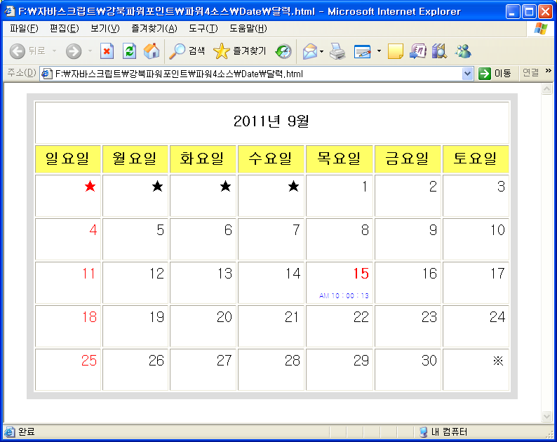
내장객체
Date객체 예제
Sample
Date.html
현재시간날짜.html
dayNumber.tml
상태바에날짜출력html
timer.html
달력.html

Slide 15
내장객체
String
  글자모양, 위치이동, 문자열 다루기 등을 할 수 있게 다양한 메소드를 제공함
  new 연산자를 사용하지 않음
    “문자열”.메소드()
    “문자열”.속성
Method | 태 그 명 령 | 설 명
big() | <big></big> | 글자를 조금크게함.
bold() | <b></b> | 굵은체
fontcolor(“색상”) | <font color=“색상”></font> | 글자색
italics() | <i></i> | 이탤릭체
strike() | <strike></strike> | 가운데 줄 그은글자체
fixed() | <tt></tt> | 타자기체
fontsize(“크기”) | <font size=“색상”></font> | 글자 크기
small() | <small></small> | 글자를 조금 작게
sub(), sup() | <sub></sub>, <sup></sup> | 아래첨자, 위첨자
link(“이동위치”) | <a href=“이동할위치”></a> | 다른위치나 다른사이트로이동

Slide 16
내장객체
String
Method | 설명 | 사 용 예
charAt(index) | index 위치의 문자를 알아냄 | "script".charAt(4)-> p
concat(“문자열”) | 문자열에 문자열을 연결시켜줌
indexOf(“문자열”) | 문자열중에 찾는 문자열의 인덱스 위치를 왼쪽에서부터 찾아냄 | “script".indexOf("r") -> 2
lastIndexOf(“문자열”) | 문자열중에 찾는 문자열의 인덱스 위치를 오른쪽에서부터 찾아냄 | "script".lastIndexOf("c") -> 1
slice(index1, index2) | index1에서 index2사이의 문자열을 추출
split(구분문자, 개수) | 문자열에서 구분문자를 이용해 개수만큼 구분해줌 | "sc ric pc t".split(" ",3)
substr(index, length) | 문자열에서 인덱스위치부터 길이까지 문장 추출 | "script".substr(1,3) -> cri
substring(index1, index2) | index1에서 index2사이의 문자열 추출 | "script".substring(1,3) -> cr
toLowerCase() | 소문자로 바꾸어줌
toUpperCase() | 대문자로 바꾸어줌

Slide 17
내장객체
String예제
  문자열체크 – charAt(index번호)와 indexOf(“찾을문자열”)이용
  주민번호체크 - charAt(index번호) 와 onkeyup이벤트이용
  메일체크 – indexOf(“@”) 이용
Sample
String태그.html
String메소드.html
문자열체크.html
주민번호.html
메일체크.html

Slide 18
객체조작문
typeof
  변수의 데이터형을 알아내기 위해서 사용됨
  특정 문자열이 반환되어 숫자인지 문자열인지 확인 가능함
속성 | 반환하는 문자열
typeof “문자열” | “string”
typeof 숫자 | “number”
typeof 부울값(True, False) | “boolean”
typeof 객체 | “object”
typeof null | “object”

